Slide 1
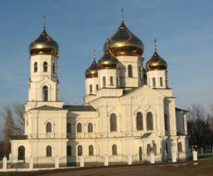
Тема урока «Храм»

Slide 2
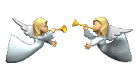
загадки
На горе стоит свеча, В ней молитва горяча.
Уточки крякнули, Бережки звякнули: Собирайтесь, детушки, К одной матушке.
Стоит утушка - Золотые краешки, В краешки брякнут, В краешки звякнут: Собирайтесь, детушки, Под мои крылышки

Slide 3
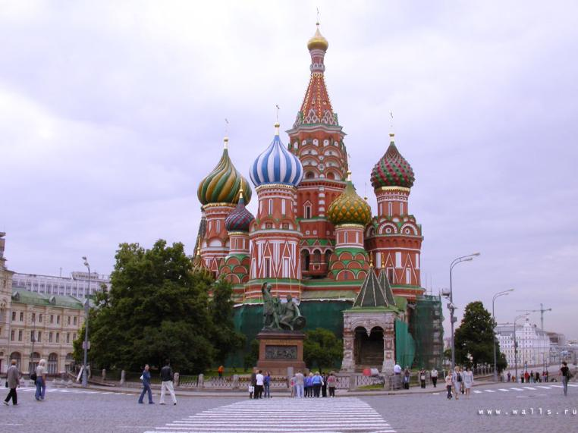
Как странник очарованный скитаясь
По горестным российским пустырям,
Я вечной неприкаянностью маюсь,
Не в силах отыскать дорогу в храм…
Н. Рубцов

Slide 4
Храмы

Slide 5
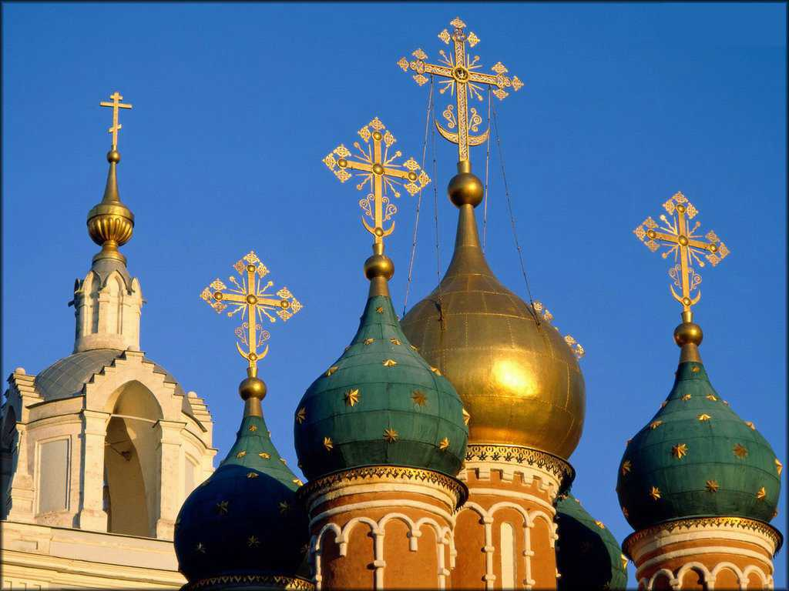
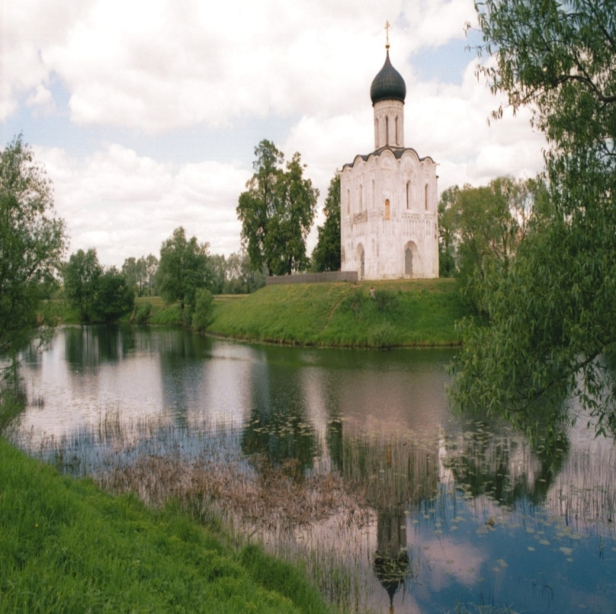

Slide 6
Храм Божий по своему внешнему виду отличается от прочих зданий. Очень часто храм Божий имеет в основании форму креста, ибо Крестом Спаситель избавил нас от власти диавола.

Slide 7
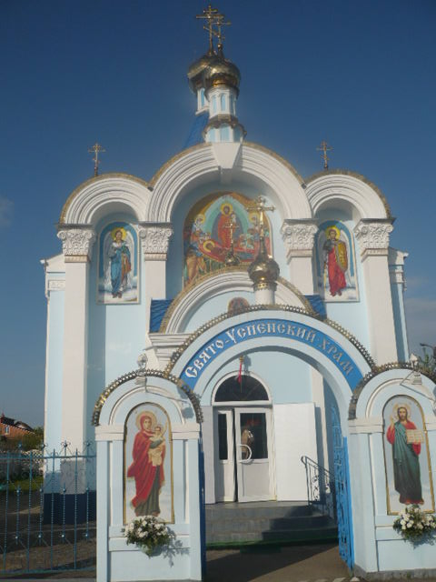
БОЛЬШОЙ ЛЁГКИЙ
КРАСИВЫЙ ДОБРЫЙ
ВЕЛИКОЛЕПНЫЙ СТРОГИЙ
МОЩНЫЙ ВЕСЁЛЫЙ
ХРУПКИЙ
НЕЖНЫЙ
ВОЗДУШНЫЙ

Slide 8
ПРОСМОТР ВИДЕОКЛИПА «Храмы России»

Slide 10
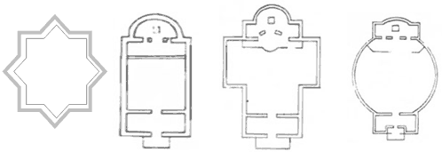
Схемы форм православного храма

Slide 11
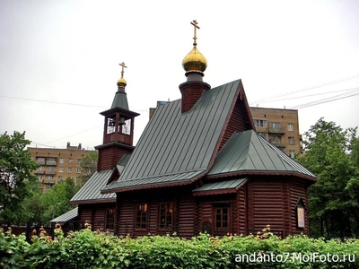
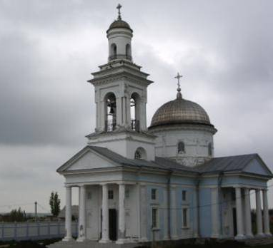
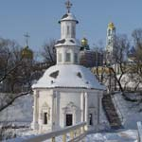
Разновидности храмов
Храм в форме корабля
Храм в форме креста
Храм в форме круга

Slide 12
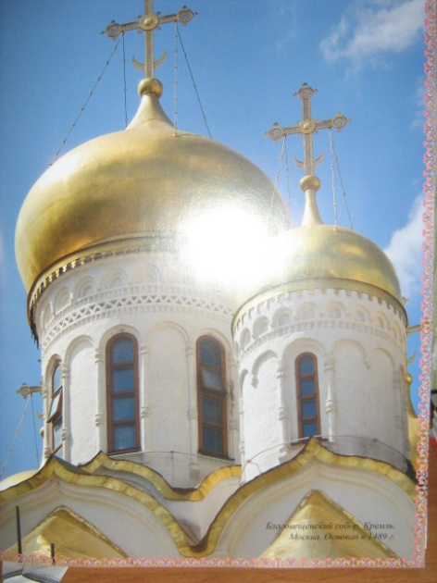
Прежде чем зайти в собор,
Головной сними убор
Злые мысли отгони;
Не нужны тебе они…
Памятка мальчику
Скромную надень одежду
В брюках в храм идет невежда,
Голову платком покрой
И тихонько в храме стой.
Памятка девочке

Slide 13
Жертвенник
Диаконская
Престол
Притвор
Неф
Алтарь
Иконостас
Паперть

Slide 14
В храме используются высокие столики особой формы со скошенной верхней доской – аналои. На них кладут иконы, крест и Евангелие для целования, чтобы прихожане могли к ним приложиться (целовать), выражая так, по древнему обычаю, своё благоговейное почитание их.

Slide 15
Специальный стол с изображением распятия и подставками для свечей называется «канун». Перед ним совершаются панихиды и другие богослужения, сюда ставятся свечи для поминания усопших.

Slide 16
Перед иконами и аналоем с праздничной иконой и Евангелием стоят подсвечники, на которые христиане ставят свои символические жертвы – свечи, означающие горящие любовью к Богу сердца.
По обеим сторонам от солеи расположены клиросы, где стоят певчие и чтецы.

Slide 17
Алтарь закрывается от средней части храма иконостасом. Русский иконостас устроен наиболее сложно.

Slide 18
Иконостас имеет три двери. Средние двери называются Царскими вратами

Slide 19
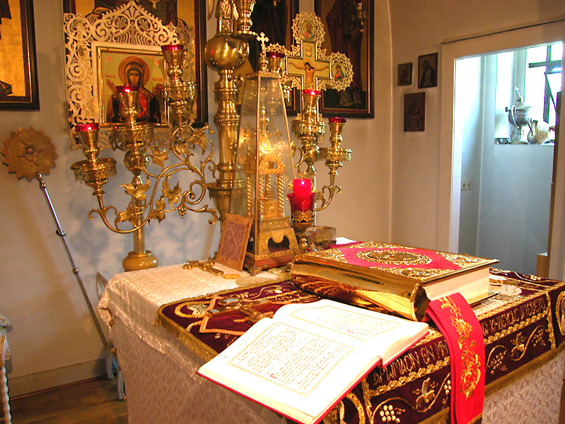
Напрестольный крест
Дарохранительница
Евангелие
Антиминс

